Slide 1


Slide 2
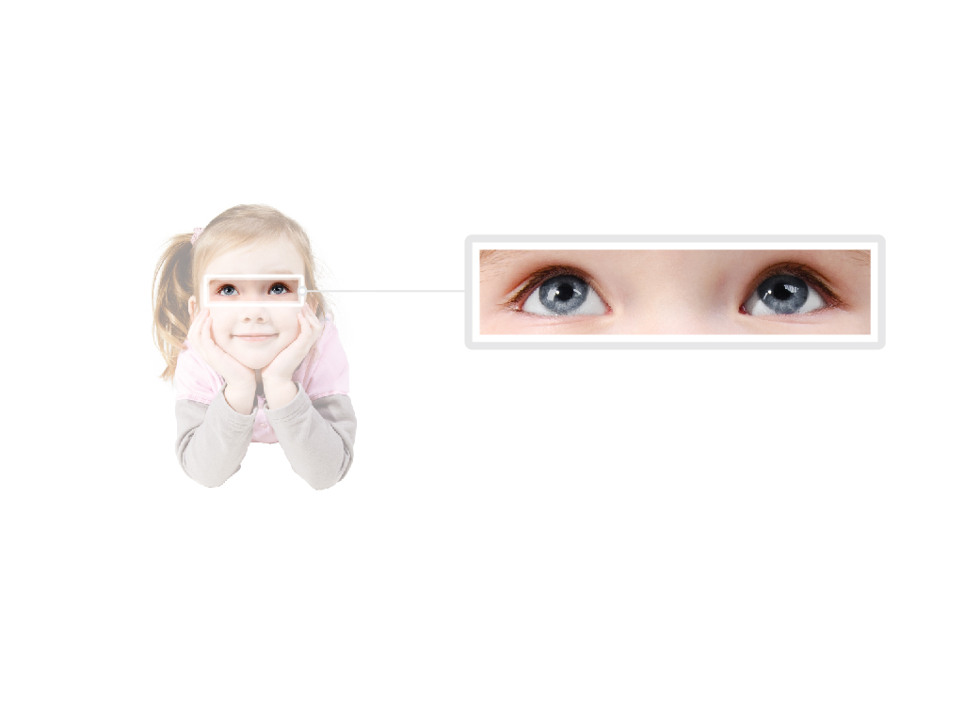
眼睛
Notes:
eyes

Slide 3
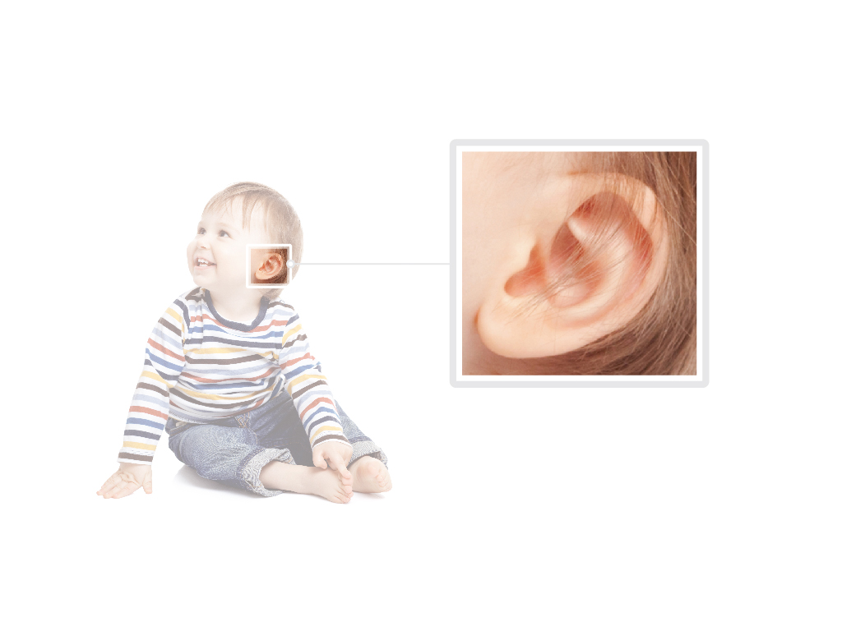
耳朵
Notes:
ears

Slide 4
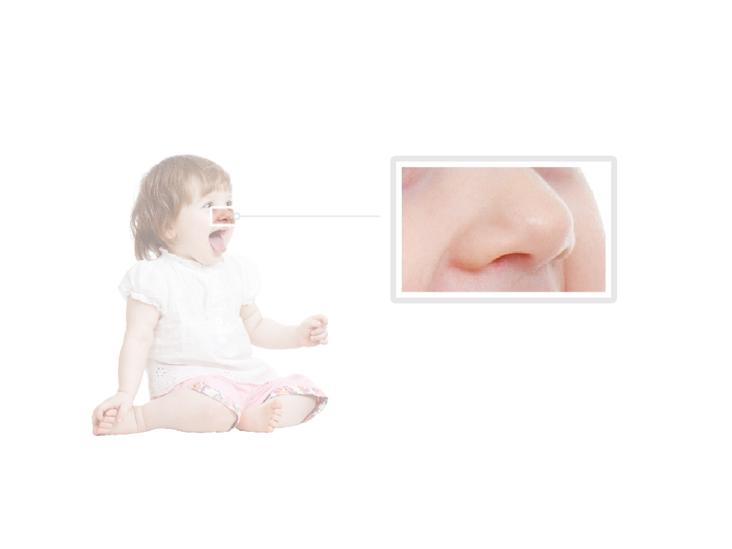
鼻子
Notes:
nose

Slide 5
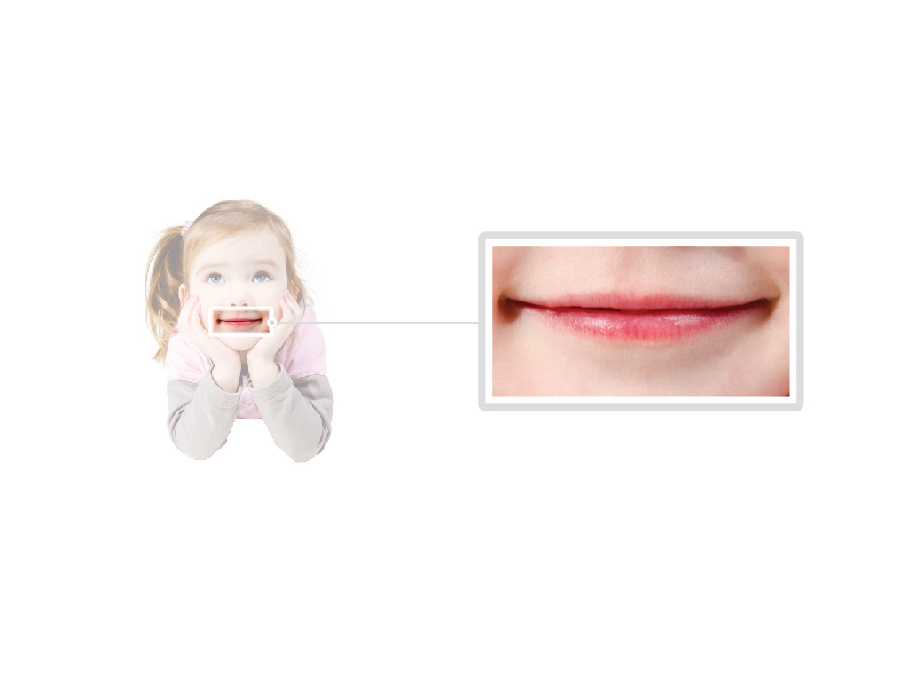
嘴巴
Notes:
mouth

Slide 6
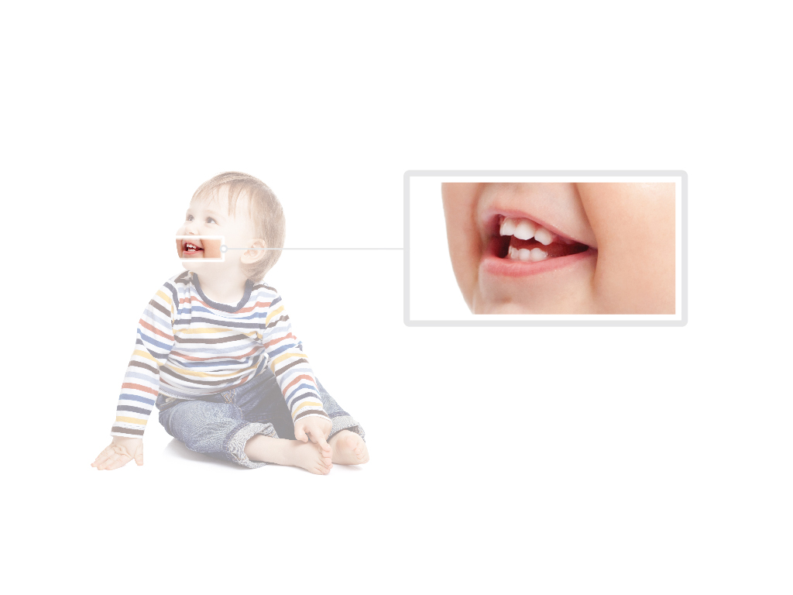
牙齒
Notes:
teeth

Slide 7
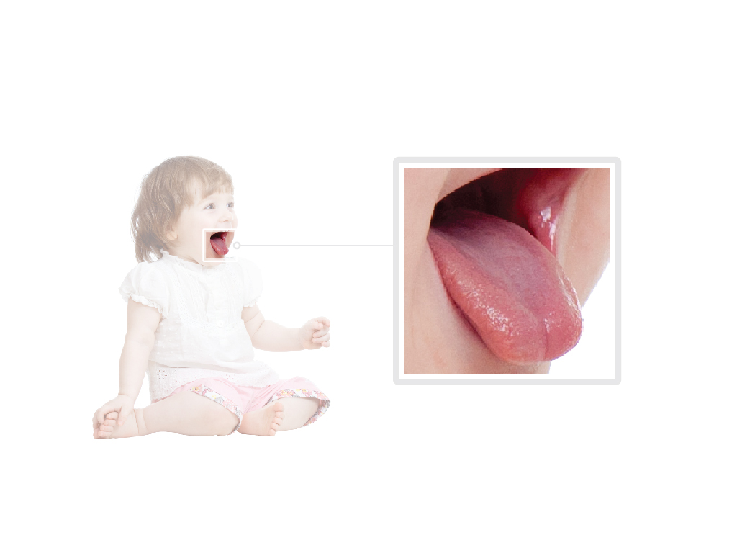
舌頭
Notes:
tongue

Slide 8
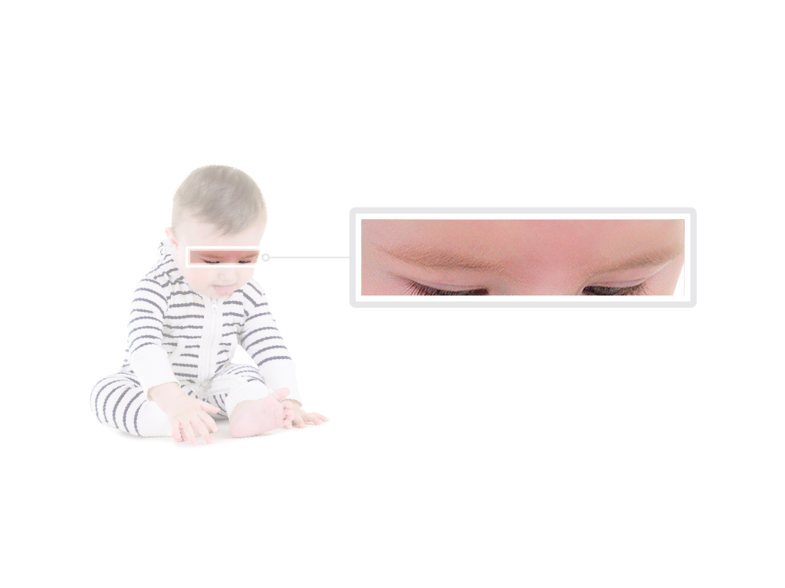
眉毛
Notes:
eyebrows

Slide 9
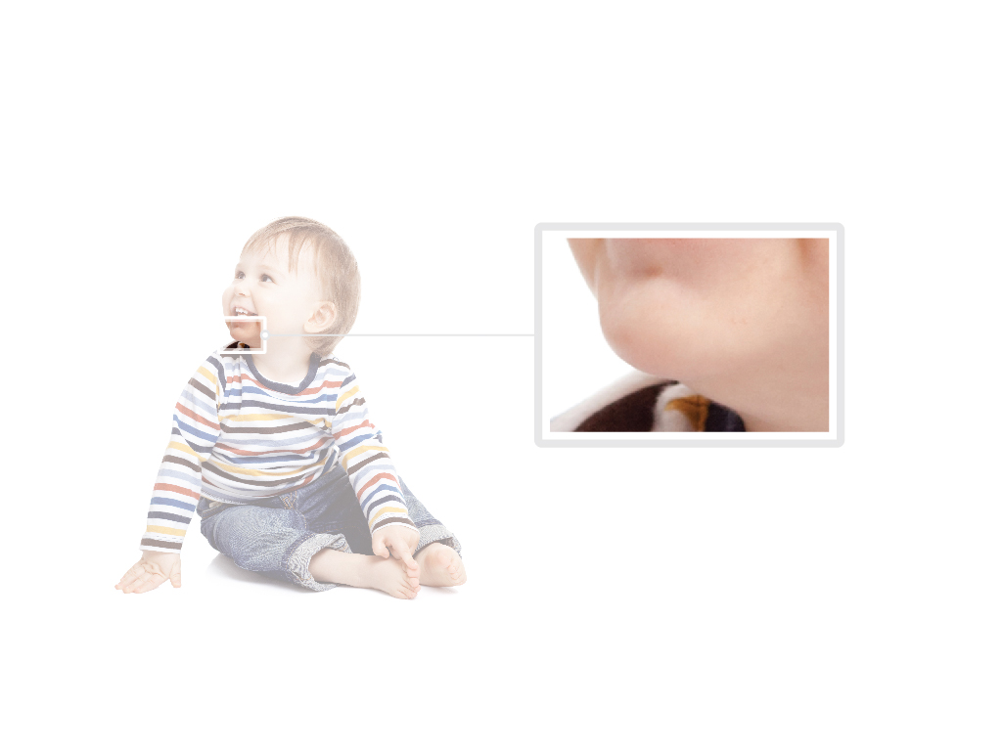
下巴
Notes:
chin

Slide 10
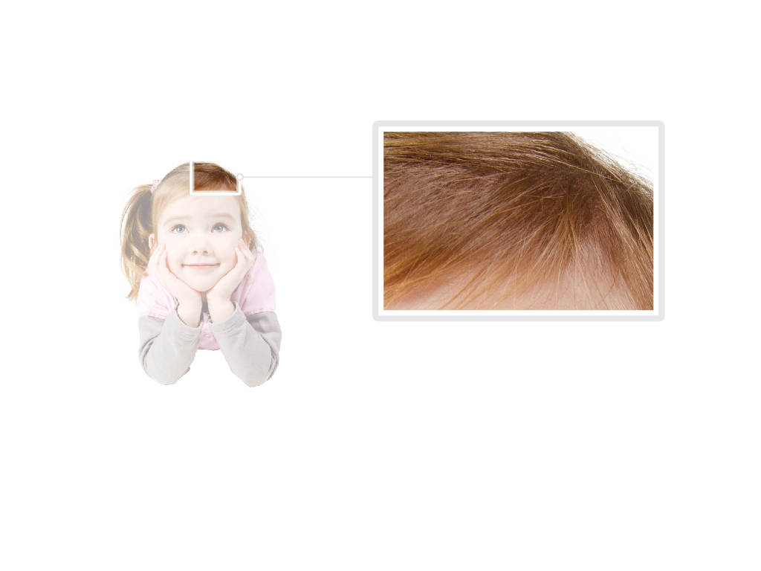
頭髮
Notes:
hair

Slide 11
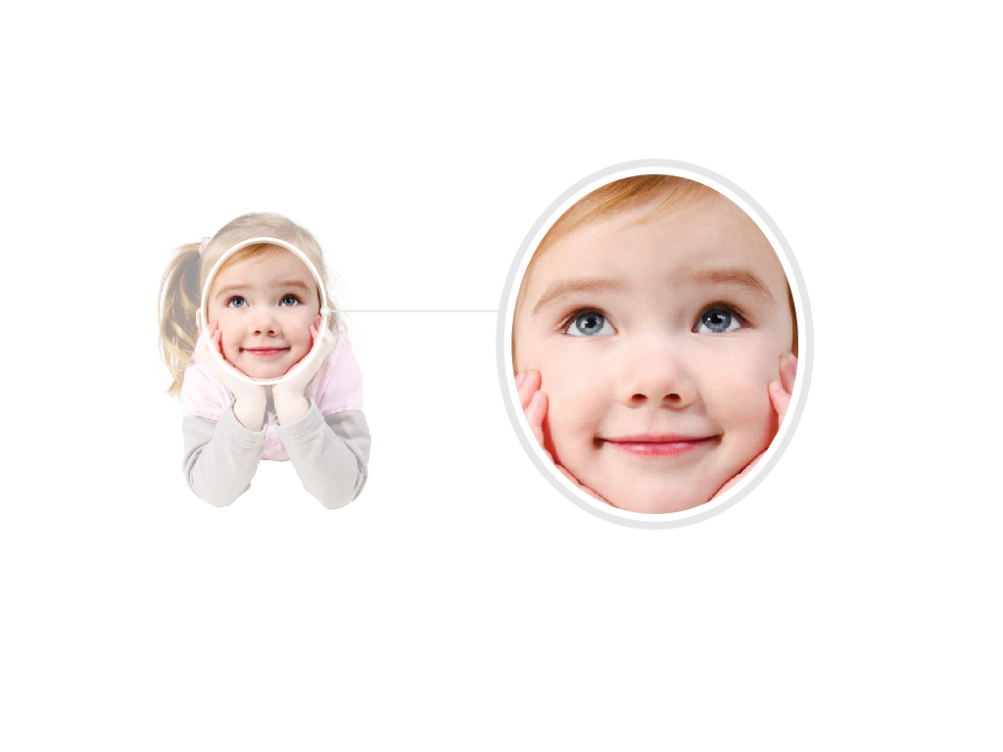
我的臉
Notes:
My face

